Slide 1
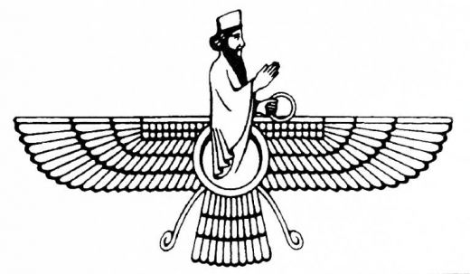

Nietzsche
Zaratustra como nuevo paradigma vital I

Slide 2

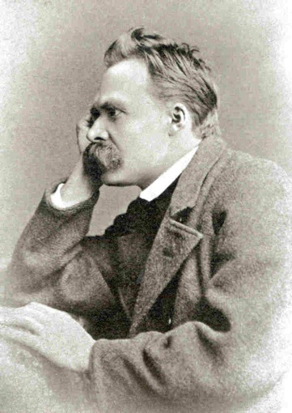
Así habló Zaratustra

Slide 3
El peregrinaje de Zaratustra - I
La primera parte tiene como tema central la muerte de Dios: la prédica de Zaratustra se inicia con el discurso de las tres transformaciones camello–león–niño.
Las siguientes secciones de mayor relevancia son las que exponen sucesivos ataques contra las cátedras de la virtud, los trasmundanos y los que desprecian el cuerpo mientras predican la muerte.
Termina proponiendo la virtud que hace regalos contra las falsas virtudes y exhorta a sus discípulos a “que me perdáis y que os encontréis a vosotros. Y solo cuando todos hayáis renegado de mí, volveré entre vosotros”.

Slide 4
De las tres transformaciones
“Tres transformaciones del espíritu os menciono: cómo el espíritu se convierte en camello, y el camello en león, y el león, por fin, en niño. Hay muchas cosas pesadas para el espíritu, para el espíritu fuerte, de carga, en el que habita la veneración: su fortaleza demanda cosas pesadas, e incluso las más pesadas de todas. ¿Qué es pesado?, así pregunta el espíritu de carga, y se arrodilla, igual que el camello, y quiere que lo carguen bien. ¿Qué es lo más pesado, héroes?, así pregunta el espíritu de carga, para que yo cargue con ello y mi fortaleza se regocije.
¿Acaso no es: humillarse para hacer daño a la propia soberbia? ¿Hacer brillar la propia tontería para burlarse de la propia sabiduría? […]”

Slide 5
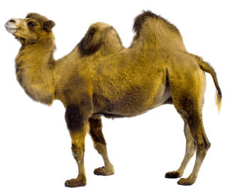
De las tres transformaciones
“Con todas estas cosas, las más pesadas de todas, carga el espíritu de carga: semejante al camello que corre al desierto con su carga, así corre él a su desierto.”
“Pero en lo más solitario del desierto tiene lugar la segunda transformación: en león se transforma aquí el espíritu, quiere conquistar su libertad como se conquista una presa y ser señor en su propio desierto.”

Slide 6
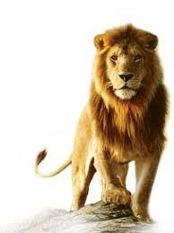
De las tres transformaciones
“Aquí busca a su último señor: quiere convertirse en enemigo de él y de su último dios, con el gran dragón quiere pelear para conseguir la victoria.
¿Quién es el gran dragón, al que el espíritu no quiere seguir llamando señor ni dios? «Tú debes» se llama el gran dragón. Pero el espíritu del león dice «yo quiero».”

Slide 7
De las tres transformaciones
“«Tú debes» le cierra el paso, brilla como el oro, es un animal escamoso, y en cada una de sus escamas brilla áureamente «¡Tú debes!». Valores milenarios brillan en esas escamas, y el más poderoso de todos los dragones habla así: «todos los valores de las cosas - brillan en mí». «Todos los valores han sido ya creados, y yo soy - todos los valores creados. ¡En verdad, no debe seguir habiendo ningún ‘Yo quiero!’» Así habla el dragón. Hermanos míos, ¿para qué se precisa que haya el león en el espíritu? ¿Por qué no basta la bestia de carga, que renuncia a todo y es respetuosa? Crear valores nuevos - tampoco el león es aún capaz de hacerlo: mas crearse libertad para un nuevo crear - eso sí es capaz de hacerlo el poder del león.”

Slide 8
De las tres transformaciones
“Crearse libertad y un no santo incluso frente al deber: para ello, hermanos míos, es preciso el león. Tomarse el derecho de nuevos valores - ése es el tomar más horrible para un espíritu de carga y respetuoso. En verdad, eso es para él robar, y cosa propia de un animal de rapiña. En otro tiempo el espíritu amó el «Tú debes» como su cosa más santa: ahora tiene que encontrar ilusión y capricho incluso en lo más santo, de modo que robe el quedar libre de su amor: para ese robo se precisa el león. Pero decidme, hermanos míos, ¿qué es capaz de hacer el niño que ni siquiera el león ha podido hacer? ¿Por qué el león rapaz tiene que convertirse todavía en niño?”

Slide 9
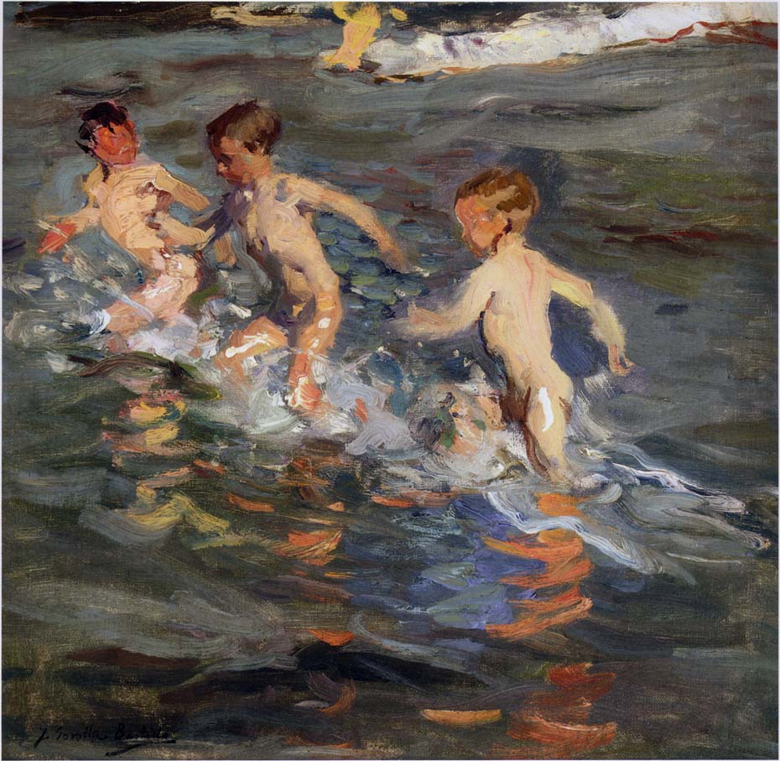
De las tres transformaciones
“Inocencia es el niño, y olvido, un nuevo comienzo, un juego, una rueda que se mueve por sí misma, un primer movimiento, un santo decir sí.”
“Sí, hermanos míos, para el juego del crear se precisa un santo decir sí: el espíritu quiere ahora su voluntad, el retirado del mundo conquista ahora su mundo.”

Slide 10
De las cátedras de la virtud
“Ahora comprendo claramente lo que en otro tiempo se buscaba ante todo cuando se buscaba maestros de virtud. ¡Buen sueño es lo que se buscaba, y, para ello, virtudes que fueran como adormideras!”
La justificación de este tipo de cátedra se sustenta en:
la postulación de una dimensión metafísica;
una retorcida concepción de nuestra corporeidad;
una negación sistemática del individuo como auténtico agente fundador de los valores morales.

Slide 11
De los trasmundanos
Hinterweltler es un término inventado por Nietzsche en la segunda parte de Humano, demasiado humano, en base a la palabra Hinterwäldler, el que habita en el Hinterwald, la parte de detrás del bosque.
También tienen las connotaciones de «troglodita» y «hombre inculto», lo cual lleva al término «trasmundano» a enfatizar cómo el «metafísico» ignora burdamente a la realidad mundana.
“«Aquel mundo» está bien oculto a los ojos del hombre, aquel inhumano mundo deshumanizado, que es una nada celeste; y el vientre del ser no habla en modo alguno al hombre, a no ser en forma de hombre.”

Slide 12
De los trasmundanos
“Enfermos y moribundos eran los que despreciaron el cuerpo y la tierra y los que inventaron las cosas celestes y las gotas de sangre redentoras: ¡pero incluso estos dulces y sombríos venenos los tomaron del cuerpo y de la tierra!
De su miseria querían escapar, y las estrellas les parecían demasiado lejanas. Entonces suspiraron: «¡Oh, si hubiese caminos celestes para deslizarse furtivamente en otro ser y en otra felicidad!» - ¡entonces se inventaron sus caminos furtivos y sus pequeños brebajes de sangre!
Mucho pueblo enfermo ha habido siempre entre quienes poetizan y tienen la manía de los dioses; odian con furia al hombre del conocimiento y a aquella virtud, la más joven de todas, la que se llama: honestidad.”

Slide 13
De los trasmundanos
“En verdad, no es en trasmundos ni en gotas de sangre redentora: sino que es en el cuerpo en lo que más creen, y su propio cuerpo es para ellos su cosa en sí.
Pero cosa enfermiza es para ellos el cuerpo: y con gusto escaparían de él. Por eso escuchan a los predicadores de la muerte, y ellos mismos predican trasmundos.
Es mejor que oigáis, hermanos míos, la voz del cuerpo sano: es ésta una voz más honesta y más pura.”
“Con más honestidad y con más pureza habla el cuerpo sano, el cuerpo perfecto y cuadrado: y habla del sentido de la tierra.”

Slide 14
De los despreciadores del cuerpo
“El cuerpo es una gran razón, una pluralidad dotada de un único sentido, una guerra y una paz, un rebaño y un pastor.”
“Dices «yo» y estás orgulloso de esa palabra. Pero esa cosa más grande aun, en la que tú no quieres creer, – tu cuerpo y su gran razón: ésa no dice yo pero hace yo.”
“Tu sí-mismo se ríe de tu yo y de sus orgullosos saltos. «¿Qué son para mí esos saltos y esos vuelos del pensamiento? Se dice. Un rodeo hacia mi meta. Yo soy las andaduras del yo y el apuntador de sus conceptos.»”

Slide 15
Del nuevo ídolo
“En algún lugar existen todavía pueblos y rebaños, pero no entre nosotros, hermanos míos: aquí hay Estados.
¿Estado? ¿Qué es eso? ¡Bien! Abridme ahora los oídos, pues voy a deciros mi palabra sobre la muerte de los pueblos. Estado se llama el más frío de todos los monstruos fríos. Es frío incluso cuando miente; y ésta es la mentira que se desliza de su boca: «Yo, el Estado, soy el pueblo.»”
“¡Mirad cómo atrae a los demasiados! ¡Cómo los devora y los masca y los rumia!
«En la tierra no hay ninguna cosa más grande que yo: yo soy el dedo ordenador de Dios» - así ruge el monstruo. ¡Y no sólo quienes tienen orejas largas y vista corta se postran de rodillas!”

Slide 16
Del nuevo ídolo
“¡Quiere que vosotros le sirváis de cebo para pescar a los demasiados! ¡Sí, un artificio infernal ha sido inventado aquí, un caballo de la muerte, que tintinea con el atavío de honores divinos!
Sí, aquí ha sido inventada una muerte para muchos, la cual se precia a sí misma de ser vida: ¡en verdad, un servicio íntimo para todos los predicadores de la muerte!
Estado llamo yo al lugar donde todos, buenos y malos, son bebedores de venenos: Estado, al lugar en que todos, buenos y malos, se pierden a sí mismos: Estado, al lugar donde el lento suicidio de todos - se llama «la vida». ”
“Allí donde el Estado acaba comienza el hombre que no es superfluo: allí comienza la canción del necesario, la melodía única e insustituible.”

Slide 17
De las alegrías y las pasiones
“Hermano mío, si tienes una virtud y esa virtud es la tuya, entonces no la tienes en común con nadie.”
“Sea tu virtud demasiado alta para la familiaridad de los nombres: y si tienes que hablar de ella, no te avergüences de balbucear al hacerlo.”
“Habla y balbucea así: «Éste es mi bien, esto es lo que yo amo, así me agrada del todo, únicamente así quiero yo el bien.»”

Slide 18
De la virtud que hace regalos
Ésa es la misión filosófica de Zaratustra, una virtud que hace regalos, y como tal:
Es un llamado de atención sobre algo inminente.
“¡Vigilad y escuchad, solitarios! Del futuro llegan vientos con secretos aleteos; y a oídos delicados se dirige la buena nueva.
Vosotros los solitarios de hoy, vosotros los apartados, un día debéis ser un pueblo: de vosotros, que os habéis elegido a vosotros mismos, debe surgir un día un pueblo elegido: - y de él, el superhombre.”

Slide 19
De la virtud que hace regalos
Indica el camino que se abre con miras a insertarse en un tipo de destino.
“¡En verdad, en un lugar de curación debe transformarse todavía la tierra! ¡Y ya la envuelve un nuevo aroma, que trae salud, - y una nueva esperanza!”
Se rehúsa a erigirse en doctrina ni nada que se le parezca.
“¡Ahora yo me voy solo, discípulos míos! ¡También vosotros os vais ahora solos! Así lo quiero yo.”

Slide 20
De la virtud que hace regalos
“En verdad, éste es mi consejo: ¡Alejaos de mí y guardaos de Zaratustra! Y aun mejor: ¡avergonzaos de él! Tal vez os ha engañado.
El hombre del conocimiento no sólo tiene que poder amar a sus enemigos, tiene también que poder odiar a sus amigos.
¿Decís que creéis en Zaratustra? ¡Mas qué importa Zaratustra! Vosotros sois mis creyentes, ¡mas qué importan todos los creyentes!
No os habíais buscado aún a vosotros: entonces me encontrasteis. Así hacen todos los creyentes: por eso vale tan poco toda fe.”

Slide 21
De la virtud que hace regalos
“Ahora os ordeno que me perdáis a mí y que os encontréis a vosotros; y sólo cuando todos hayáis renegado de mí volveré entre vosotros.
En verdad, con otros ojos, hermanos míos, buscaré yo entonces a mis perdidos; con un amor distinto os amaré entonces.
Y todavía una vez debéis llegar a ser para mí amigos e hijos de una sola esperanza: entonces quiero estar con vosotros por tercera vez, para celebrar con vosotros el gran mediodía.”

Slide 22
De la virtud que hace regalos
“Y el gran mediodía es la hora en que el hombre se encuentra a mitad de su camino entre el animal y el superhombre y celebra su camino hacia el atardecer como su más alta esperanza: pues es el camino hacia una nueva mañana.
Entonces el que se hunde en su ocaso se bendecirá a sí mismo por ser uno que pasa al otro lado; y el sol de su conocimiento estará para él en el mediodía.
«Muertos están todos los dioses: ahora queremos que viva el superhombre.» – ¡sea ésta alguna vez, en el gran mediodía, nuestra última voluntad! –”

Slide 23
Bibliografía
Principal.-
NIETZSCHE, Friedrich
2013 Ecce homo. Madrid: Alianza Editorial.
2011 Así habló Zaratustra. Madrid: Alianza Editorial.
Secundaria.-
FINK, Eugen
1989 La filosofía de Nietzsche. Madrid: Alianza Editorial.
FREY, Herbert
2009 “¿Qué Dios ha muerto? Nietzsche, el nihilista antinihilista”. En Revista
Mexicana de Sociología, Vol. 71, No. 4, oct./dic. 2009, pp. 715-736.

Slide 24
Bibliografía
Secundaria.-
HEIDEGGER, Martin
1994 “¿Quién es el Zaratustra de Nietzsche?” En: Conferencias y artículos.
Barcelona: Serbal.
LAISECA, Laura
2001 El nihilismo europeo. El nihilismo de la moral y la tragedia anticristiana en
Nietzsche. Buenos Aires: Editorial Biblos.

